Slide 1





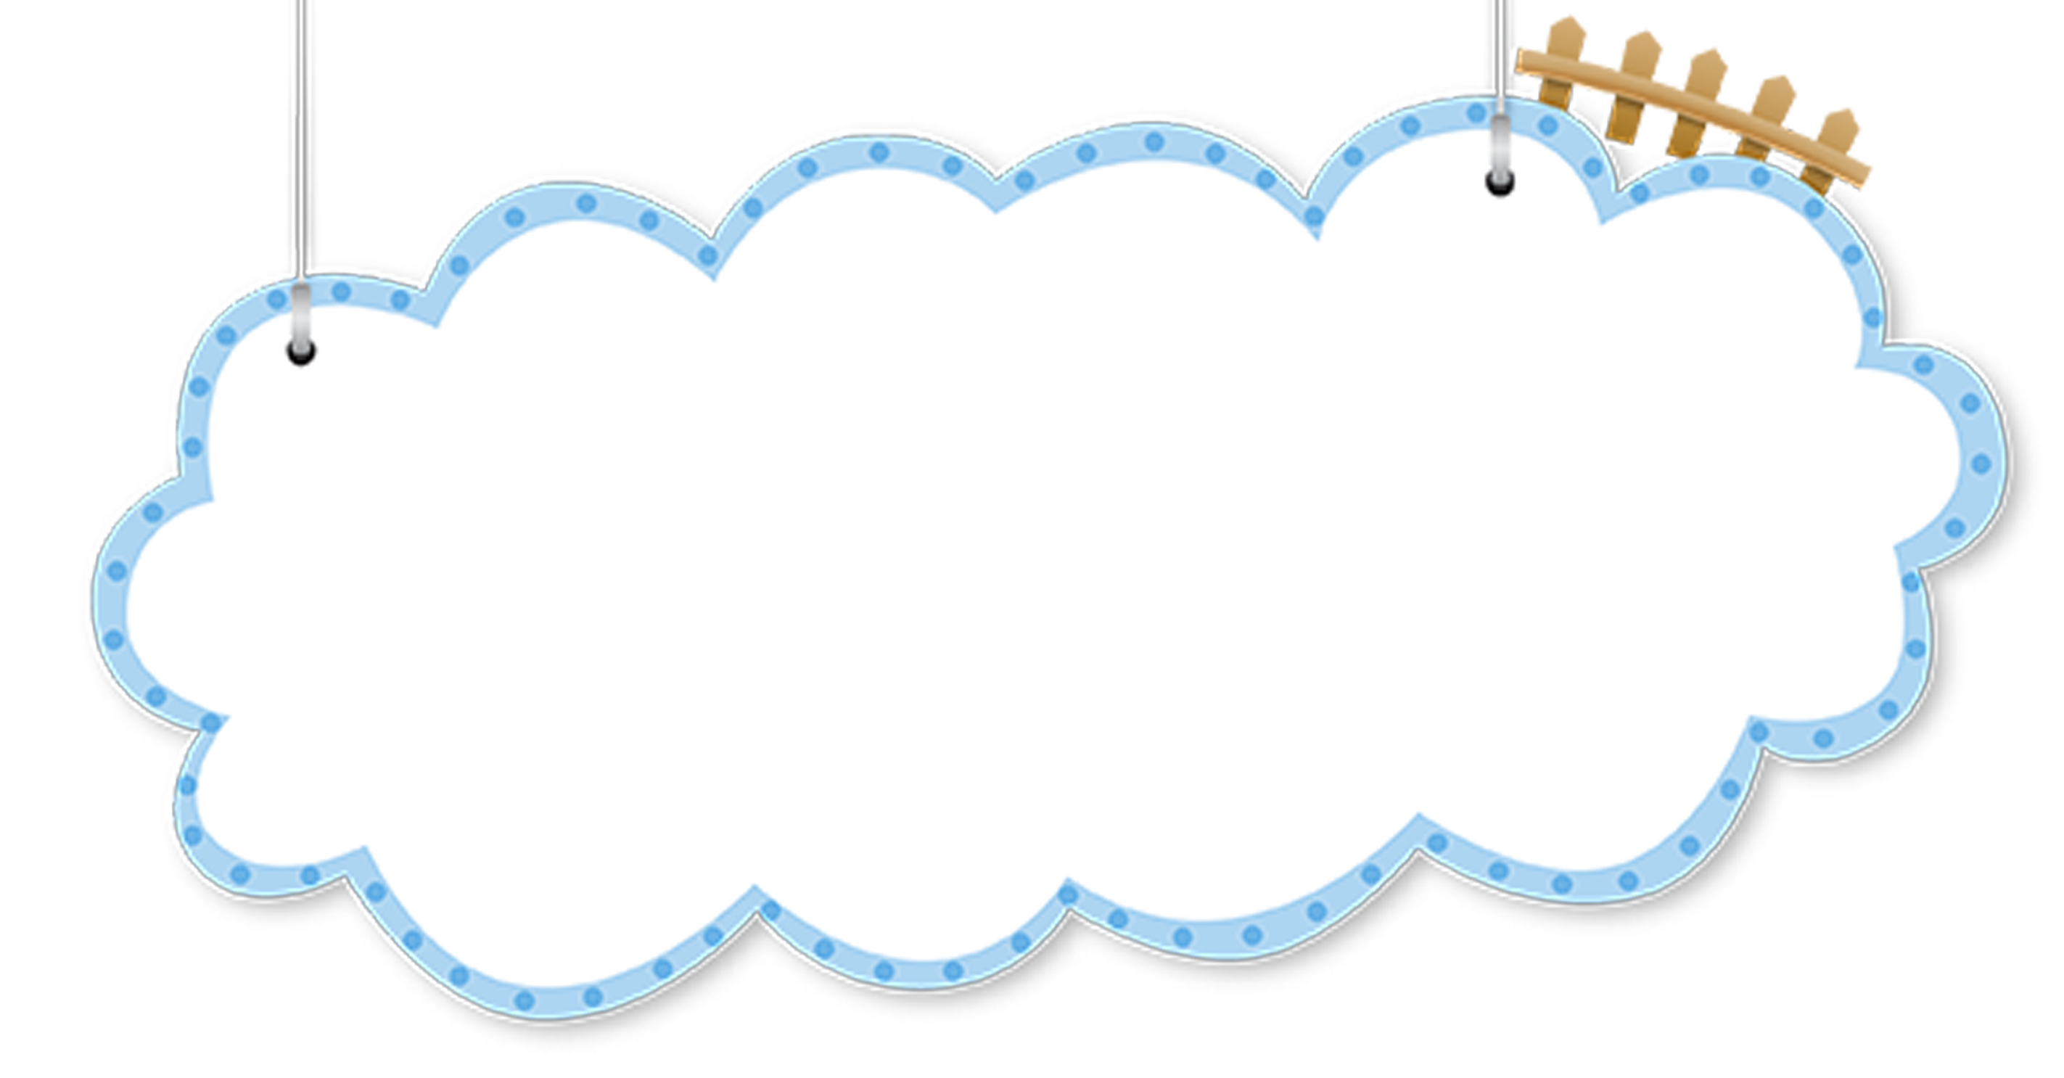





GVCN: Hoàng Thanh Trang
Lớp: 5A3

Slide 2





Slide 3



Đọc, viết được các số tự nhiên.
Tìm được số liền trước, số liền sau của một số.
Viết được số thành tổng theo các hàng, các lớp.

Slide 4




Slide 5


Slide 6

Viết số và đọc số (theo mẫu).
Số gồm | Viết số | Đọc số
5 chục nghìn, 2 nghìn, 8 trăm, 1 chục và 4 đơn vị | 52 814 | Năm mươi hai nghìn tám trăm mười bốn.
3 chục triệu, 8 nghìn, 2 chục và 1 đơn vị
8 trăm nghìn, 2 chục nghìn, 1 chục và 5 đơn vị
1 triệu, 2 trăm nghìn, 3 trăm, 2 chục và 4 đơn vị
Ba mươi triệu không trăm linh tám nghìn không trăm hai mươi mốt.
30 008 021
820 015
Tám trăm hai mươi nghìn không trăm mười lăm.
Một triệu hai trăm nghìn ba trăm hai mươi tư.
1 200 324
Notes:
GV nên sử dụng claskick để cho Hs điền trực tiếp trên máy tính.
Sửu dụng Classroomscearn để dùng đồng hồ đếm ngược cho HS làm bài.

Slide 7
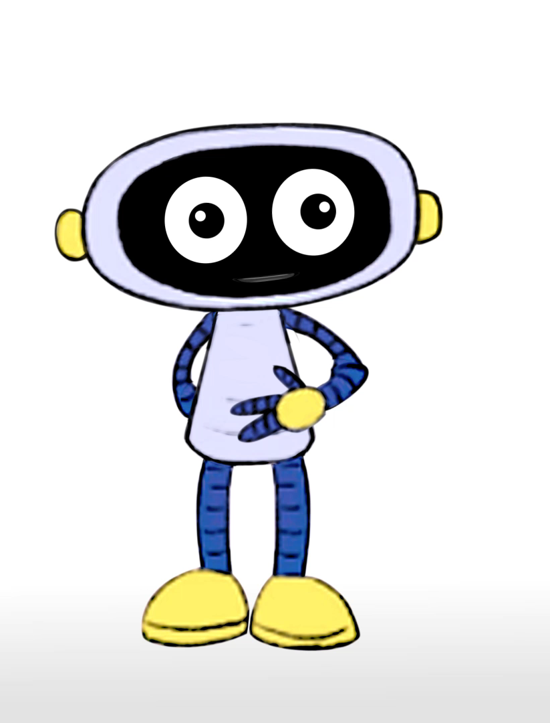

Số ?
a) 504 842 = 500 000 + 4 000 + + 40 + 2
b) 1 730 539 = 1 000 000 + + 30 000 + 500 + 30 + 9
c) 26 400 500 = 20 000 000 + 6 000 000 + 400 000 +
Notes:
GV sử dụng

Slide 8



Rô-bốt có thói quen viết các số biểu diễn ngày, tháng, năm liên tiếp nhau để được một số tự nhiên có nhiều chữ số. Ví dụ, ngày 30 tháng 4 năm 1975, Rô-bốt sẽ viết được số 3 041 975.
Hỏi với ngày Nhà giáo Việt Nam năm nay, Rô-bốt sẽ viết được số nào?
b) Hãy cho biết giá trị của từng chữ số 2 trong số mà Rô-bốt đã viết ở câu a.
Notes:
Robot đọc đề: Xin chào các bạn! Mình là Rô- bốt đồng fhanhf với bạn trong bài 3 nhé. Tôi có thói quen viết các số biểu diễn ngày, tháng, năm liên tiếp nhau để được một số tự nhiên có nhiều chữ số. Ví dụ, ngày 30 tháng 4 năm 1975, Rô-bốt sẽ viết được số 3 041 975. Mình có 2 câu đó dành cho bạn:
Câu 1: Đố bạn với ngày Nhà giáo Việt Nam năm nay, Rô-bốt sẽ viết được số nào?
Câu 1: Đố bạn cho biết giá trị của từng chữ số 2 trong số mà Rô-bốt đã viết ở câu a.
PP: GV nên cho HS sử dụng bảng con ghi kết quả và trao đổi nhóm đôi.

Slide 9
b) Hãy cho biết giá trị của từng chữ số 2 trong số mà Rô-bốt đã viết ở câu a.
2
2
2
20 112 024
20 000 000
20
2 000
Notes:
Nếu sử dụng bảng con thì bỏ Slide này và chữa trên bảng con.

Slide 10

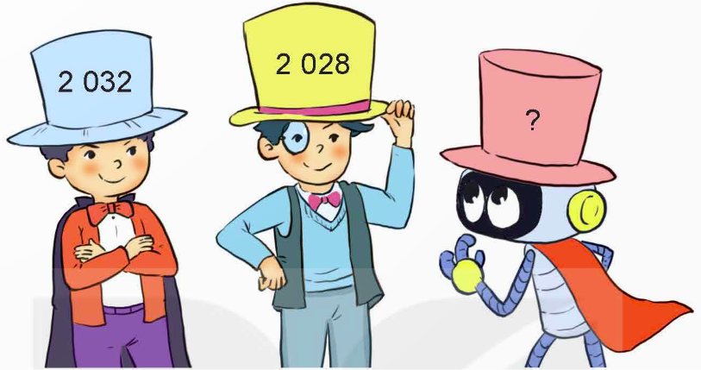
Ba số chẵn liên tiếp được viết vào 3 chiếc mũ, mỗi chiếc mũ được viết một số. Việt, Nam và Rô-bốt, mỗi bạn đội một chiếc mũ trên. Rô-bốt nhìn thấy số được viết trên mũ của Việt và Nam là 2 032 và 2 028. Hỏi chiếc mũ mà Rô-bốt đang đội được viết số nào?
Notes:
HS tiết tục sử dụng bảng con để ghi kết quả. GV sử dụng đồng hồ đếm ngược trên classroomscrean

Slide 11
Ba số chẵn liên tiếp được viết vào 3 chiếc mũ, mỗi chiếc mũ được viết một số. Việt, Nam và Rô-bốt, mỗi bạn đội một chiếc mũ trên. Rô-bốt nhìn thấy số được viết trên mũ của Việt và Nam là 2 032 và 2 028. Hỏi chiếc mũ mà Rô-bốt đang đội được viết số nào?
Hai số chẵn liên tiếp hơn kém nhau mấy đơn vị ?
Hai số chẵn liên tiếp hơn kém nhau 2 đơn vị.
2 030
?
2 032
2 028
2 030
Notes:
Nếu chữa bảng con thì bỏ slide này.

Slide 12
Nếu Việt, Nam và Rô-bốt, mỗi bạn đội một chiếc mũ 3 số lẻ liên tiếp. Rô-bốt nhìn thấy số được viết trên mũ của Việt và Nam lần lượt là 1 033 và 1 029. Hỏi chiếc mũ mà Rô-bốt đang đội được viết số nào?
1 031
1 029
1 033
?
Notes:
BT mở rộng., vận dụng
Có thể cho Hs tự ra đề (nếu có thể).

Slide 13


Ôn tập kiến thức đã học.
Chuẩn bị bài tiếp theo.

Slide 14



